Slide 1

Projekt Symulatora Morskiego
Autor: Radosław Russ

Slide 2

Opis Symulatora

Slide 3
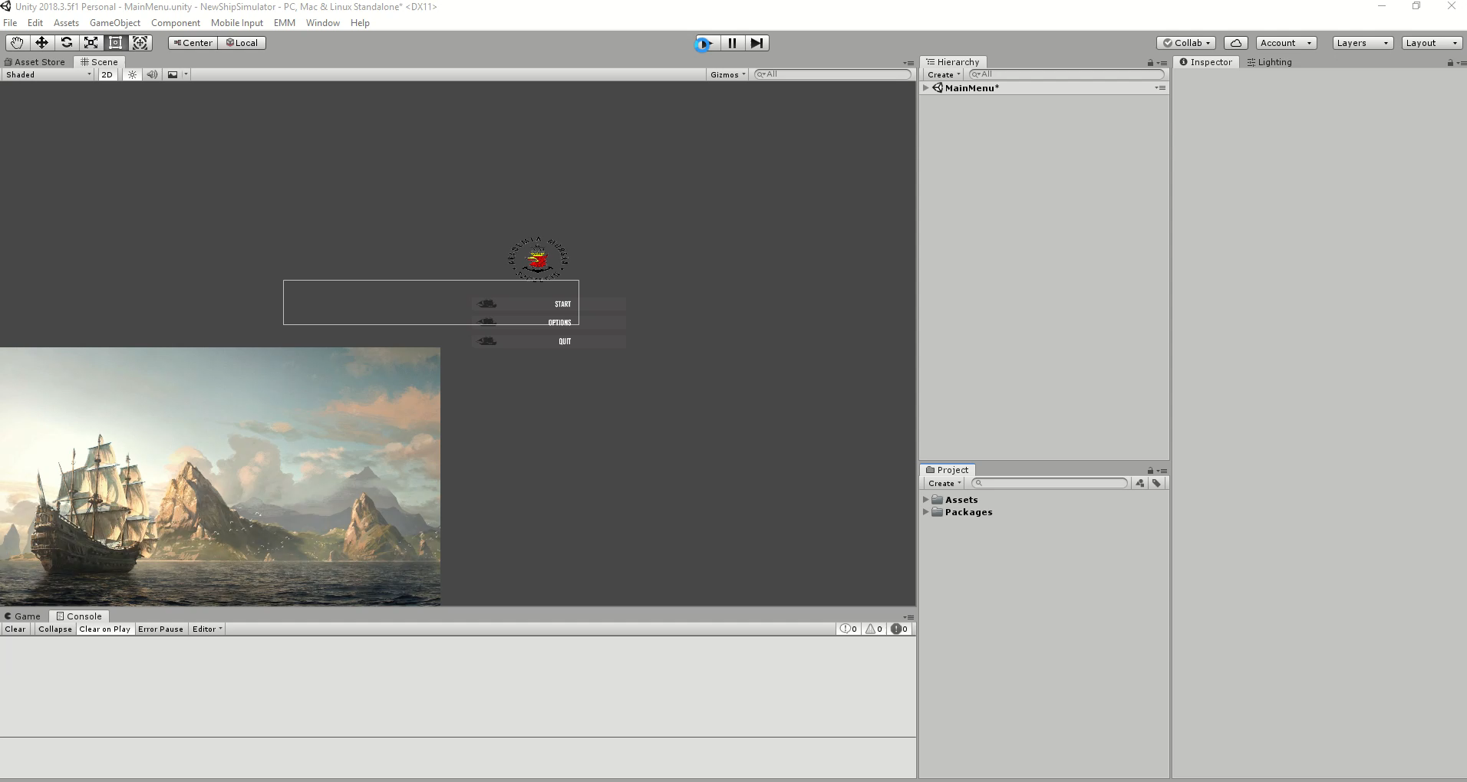
Animowane Menu

Slide 4
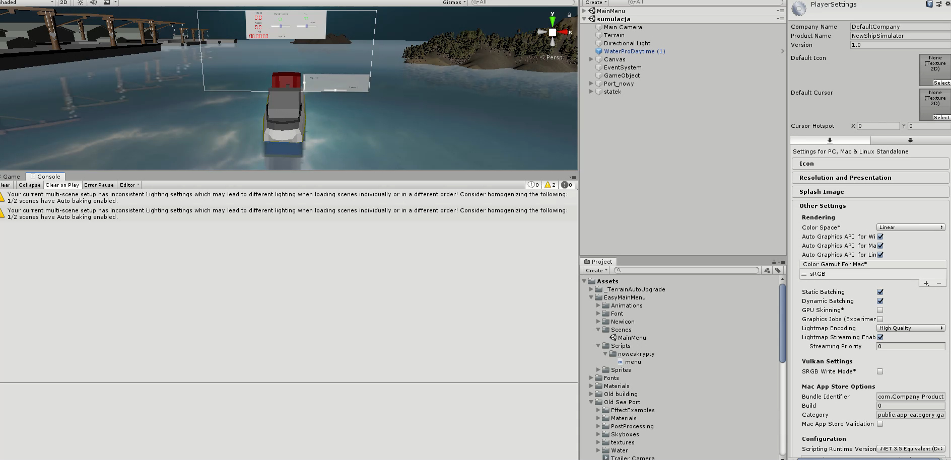
Działanie symulatora

Slide 5
Działanie symulatora
Opis klawiszy do obsługi symulatora
-C zmiana kamery
-W mostku:
B-obsługa manetki
V-obsługa koła sterowego

Slide 6
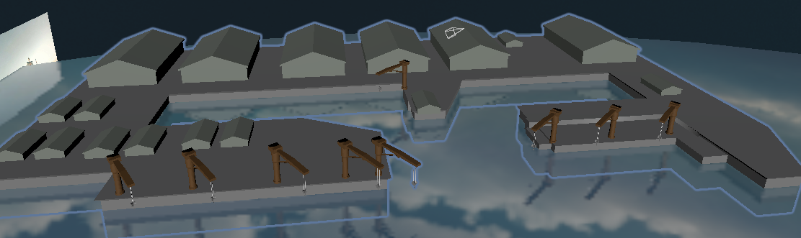
Port-własny model Blender

Slide 7
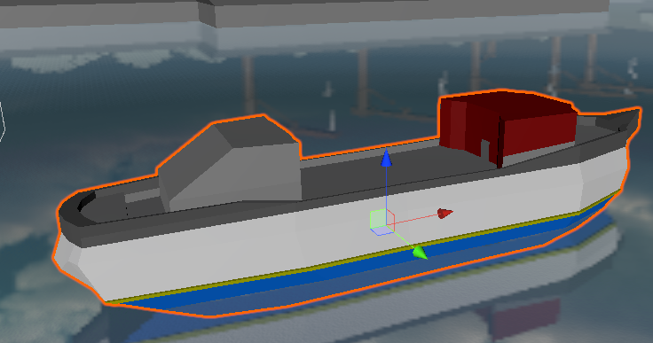
Statek-własny model Blender

Slide 8
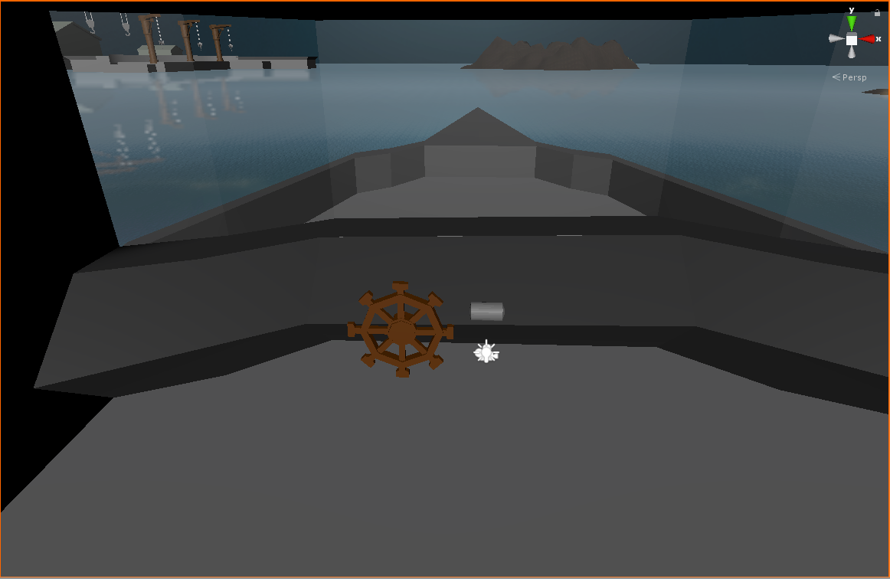
Mostek-Własny Model Blender

